Slide 1

Füllgraphen
Diese Materialen werden vom FunThink Team bereitgestellt, verantwortliche Institution: Pädagogische Hochschule Ludwigsburg
Soweit nicht anders vermerkt, steht dieses Werk und sein Inhalt unter einer Creative Commons Lizenz (CC BY-SA 4.0). Ausgenommen sind Förderlogos und CC-Icons / Modul- Icons.

Slide 2
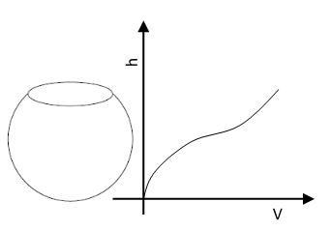
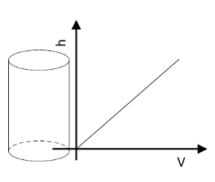
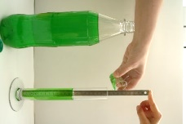
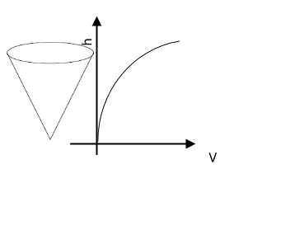
Füllgraphen

Slide 3
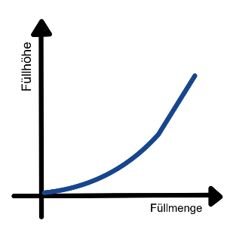
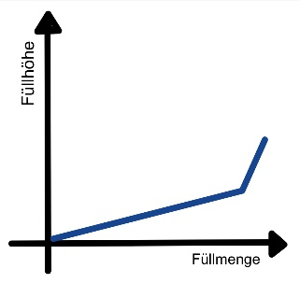
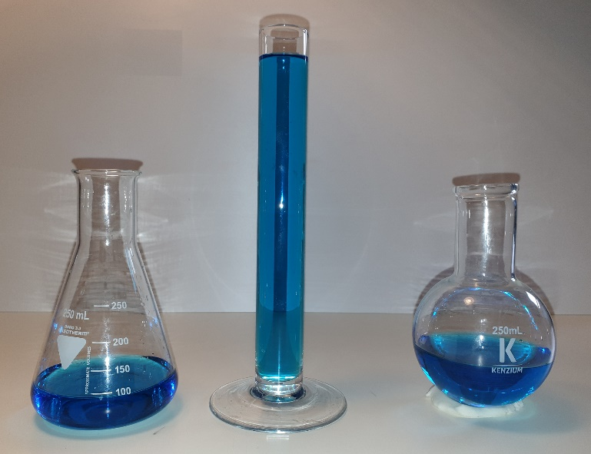
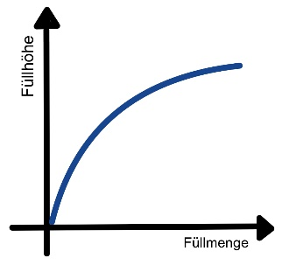
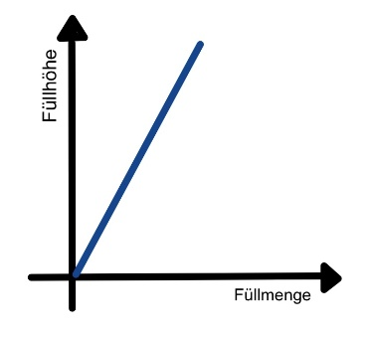
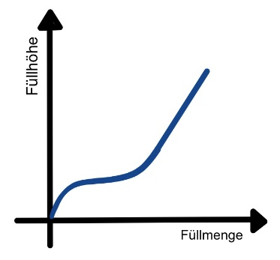
Welcher Füllgraph passt zu welchem Gefäß?
(E)
(A)
(D)
1 2 3
(B)
(C)

Slide 4
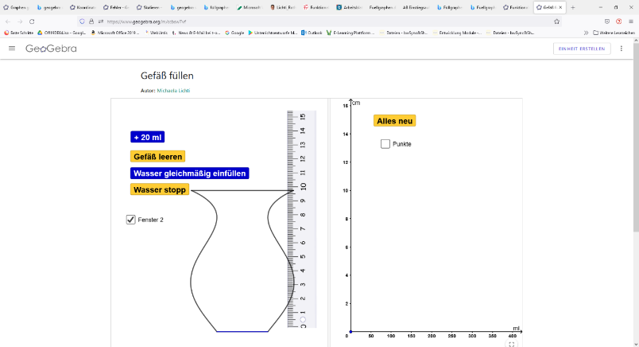

Forscherauftrag
Version A

Slide 5

Forscherauftrag
Version C

Slide 6
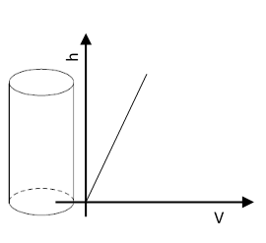
Forschererkenntnis “Füllgraphen”
Gefäß und Füllgraphen
Erkenntnis:
Je breiter das Gefäß ist, desto ________________ füllt sich das Gefäß und der dazu passende Graph verläuft ________________.
langsamer
flacher
Verändert sich die Form des Gefäßes, verändert sich auch der Graph.

Slide 7
Forschererkenntnis “Füllgraphen”
Erkenntnis:
Gefäß und Füllgraphen
Je schneller sich die Füllhöhe des Gefäßes ändert, desto __________ ist das Gefäß in diesem Bereich und desto _____________ verläuft der Graph
schmaler
steiler

Slide 8
Welcher Füllgraph passt zu welchem Gefäß?
(E)
(A)
(D)
1 2 3
(B)
(C)

Slide 9
A. In das Schwimmbecken wird gleichmäßig Wasser eingelassen.
Welcher der dargestellten Graphen passt dazu?
filling height
filling height
filling height
time
time
time
Barzel, B., Glade, M. & Klinger, M. (2021). Algebra und Funktionen. Springer Berlin Heidelberg. https://doi.org/10.1007/978-3-662-61393-1

Slide 10
B. Welcher Graph passt zu dem Gefäß?
①
②
③
④
A
B
C
D
Kempf, H. (2015). Füllgraphenmemory: Eine Spielidee zur Untersuchung funktionaler Zusammenhänge. Mathematik 5-10(30), 28–29.

